Slide 1
第12章 网页版2048小游戏
DOM操作
动画特效
事件处理
对象

Slide 2
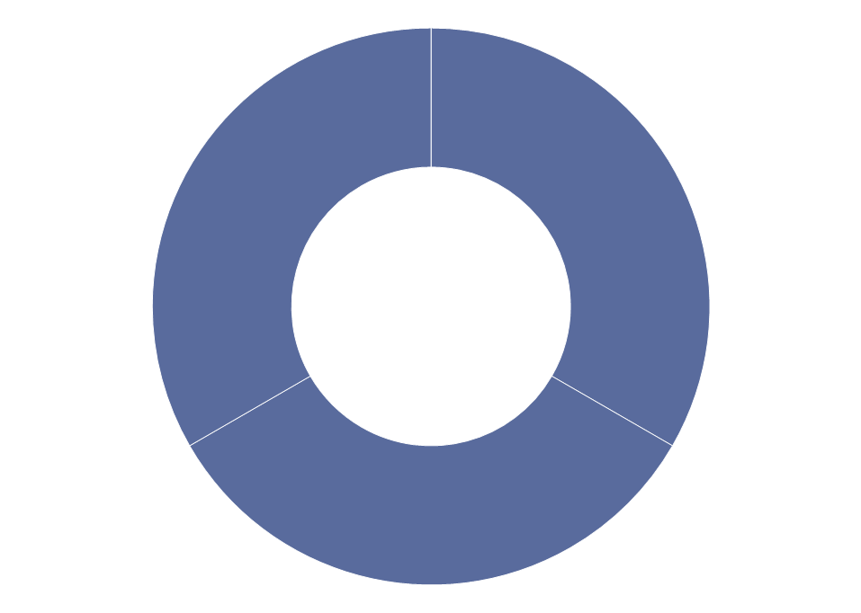
学习目标
1
掌握事件处理，完成
不同功能的开发
2
掌握DOM，能够对
元素进行操作
掌握
掌握
掌握
◆ 掌握动画特效，改善游戏的体验度
3

Slide 3
目录
12.1
游戏功能展示
12.2
实现步骤分析
12.3
游戏功能实现
☞点击查看本小节知识架构

Slide 4


知识架构
12.3 游戏功能实现
1
设计游戏界面
2
控制游戏数值
3
实现单元格移动
4
设置游戏分数
5
判断胜利和失败
6
重新开始游戏

Slide 5
12.1 游戏功能展示
玩法介绍
按键盘的上（↑）、下（↓）、左（←）、右（→）控制数字的移动。
每移动一次，所有的数字方块都会往移动的方向靠拢，然后系统会在空白的地方随机出现一个数字（2或4）方块。
相同数字的方块在移动的过程中会叠加，通过不断的叠加，最终拼凑出2048这个数字就算成功。

Slide 6
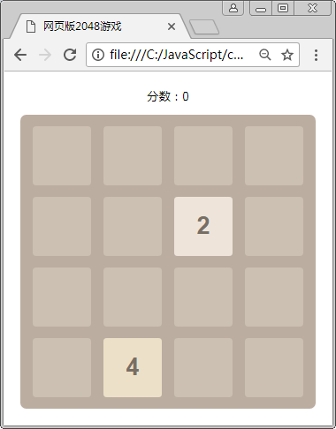
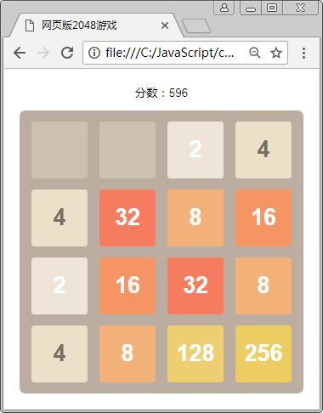
12.1 游戏功能展示
开始游戏
游戏中

Slide 7
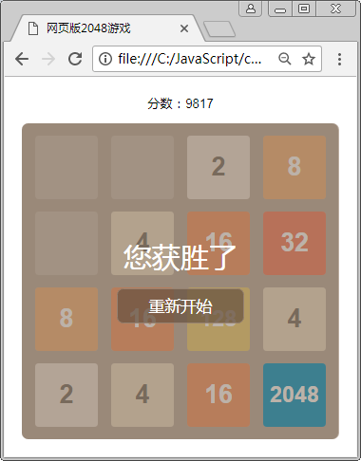
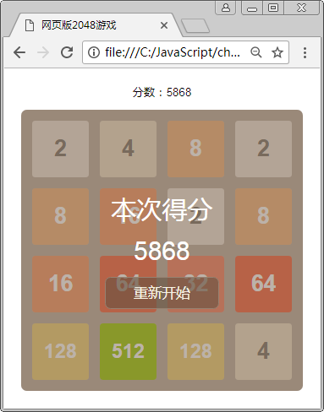
12.1 游戏功能展示
游戏获胜
游戏失败

Slide 8
12.2 实现步骤分析
游戏界面构成
2048游戏页面是由标题、分数和游戏操作区组成。
游戏操作区是由4×4的棋盘格子和数字格组成。
数字格是由数字和背景色组成。
数字的颜色有黑色和白色。
数字格的背景色，根据数字值的不同而不同。
游戏结束时的页面由提示信息（文字和分数）和“重新开始”按钮组成。

Slide 9
12.2 实现步骤分析
游戏规则
游戏操作键为：上（↑）下（↓）左（←）右（→）。
数字格子移动的条件是，当操作方向的其他格子是空或相邻两个格子的数值相同时才可以移动。
值相同的数字格子叠加后，在分数区域显示对应分值（相同数值的累加值）。
当玩家成功叠加出2048的数字格子后，游戏就算顺利通关了。
当数字填满所有格子，并且相邻的格子也无法移动的话，游戏结束。

Slide 10
12.2 实现步骤分析
涉及的相关技术
游戏界面的设计：HTML和CSS。
游戏的功能实现：JavaScript和jQuery。

Slide 11
12.3 游戏功能实现
设计游戏界面
构建网页游戏布局
初始化游戏界面
自动生成空棋盘格

Slide 12
12.3 游戏功能实现
设计游戏界面——构建网页游戏布局
编写index.html文件，在文件中完成2048游戏的页面布局。
在页面的指定位置调用Game2048()函数完成空棋盘格的自动创建。
Game2048()函数的参数包括网页中的id前缀、棋盘格的单边单元格数量、单元格的单边长度（像素）以及单元格间距（像素）。

Slide 13
12.3 游戏功能实现
设计游戏界面——初始化游戏界面
编写Game2048.js文件，用于保存与游戏相关的代码。
编写Game2048()函数，接收用户传递的参数。
在Game2048()函数体内，编写View构造函数，在构造函数中设置棋盘背景的宽度和高度。

Slide 14
12.3 游戏功能实现
设计游戏界面——自动生成空棋盘格
继续编写View对象，实现自动生成空棋盘格。
为View对象添加getPos()方法：用于计算每个单元格的left与top值。
计算公式为：margin + n * (size + margin)。
n表示当前单元格前共有多少个单元格。
margin表示间距，size表示单元格边长。
例如，横向第2个单元格的left值为20 + 1* (100 + 20) = 140px。

Slide 15
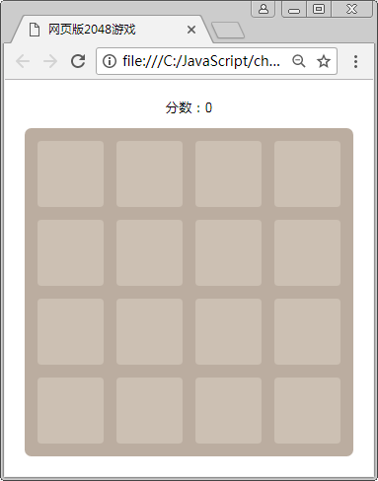
12.3 游戏功能实现
设计游戏界面——自动生成空棋盘格
继续编写View对象，实现自动生成空棋盘格。
为View对象添加init()方法：用于根据len（棋盘单边单元格数量）自动生成空单元格，生成后将会添加到game_container容器中。
在Game2028函数中调用init()方法进行测试：
view.init();

Slide 16
12.3 游戏功能实现
控制游戏数值
创建棋盘数组
生成随机数字单元格
显示数字单元格

Slide 17
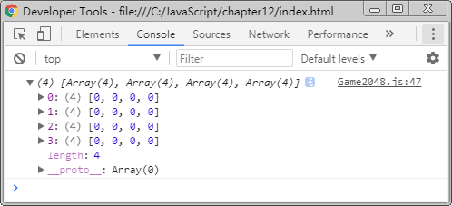
12.3 游戏功能实现
控制游戏数值——创建棋盘数组
编写Board构造函数，专门处理单元格中的数值。
为Board对象添加init()方法：用于根据指定单元格数量创建二维数组，在初始情况下所有的单元格都是空的，每个单元格赋值为0。
在Game2028函数中调用init()方法进行测试：
var board = new Board(len);
board.init();
console.log(board.arr);

Slide 18
12.3 游戏功能实现
控制游戏数值——生成随机数字单元格
继续为Board原型对象增加方法，用于生成随机数字单元格。
为Board原型对象增加generate()方法：在该方法中根据棋盘数组中的值（值为0），随机生成数字2或4，保存到数组的随机位置。
为Board对象增加事件方法onGenerate()，将新创建的单元格在二维数组中的位置和数字内容传递给View对象进行显示。

Slide 19
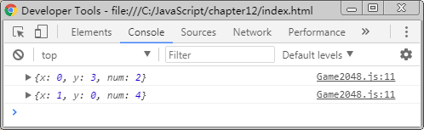
12.3 游戏功能实现
控制游戏数值——生成随机数字单元格
继续为Board原型对象增加方法，用于生成随机数字单元格。
在Game2048函数中测试程序，生成2个随机数：
board.onGenerate = function(e) {
console.log(e);
};
board.generate();
board.generate();

Slide 20

12.3 游戏功能实现
控制游戏数值——显示数字单元格
继续编写View对象，用于显示数字单元格。
为View原型对象增加addNum()方法，根据x、y和num显示数字单元格。
x表示数字所在单元格的随机横坐标。
y表示数字所在单元格的随机纵坐标。
num表示随机生成的数字（2或4）。
在addNum()方法体内，完成数字单元格的拼接后并以动画的形式展示。

Slide 21
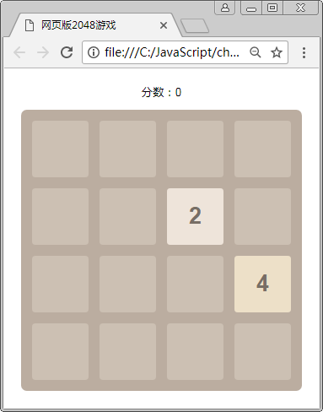
12.3 游戏功能实现
控制游戏数值——显示数字单元格
继续编写View对象，用于显示数字单元格。
在Game2048函数中测试view.addNum()，显示数字单元格。
board.onGenerate = function(e) {
// 替换原来的“console.log(e);”
view.addNum(e.x, e.y, e.num);
};

Slide 22
12.3 游戏功能实现
实现单元格移动
单元格左移
动画效果移动单元格
通过键盘移动单元格

Slide 23
12.3 游戏功能实现
实现单元格移动——单元格左移
以左移为例，分析游戏的移动规则。
左移前 | 左移后
0200、0020、0002 | 2000
2200、0220、0022、2020、0202、2002 | 4000
0222、2022、2202、2220 | 4200
2222 | 4400
0420、0042、0402 | 4200
对于2222这种情况，其合并过程为2222→4022→4202→4400，已经合并过的单元格不会再次合并，因此结果不是8000。

Slide 24
12.3 游戏功能实现
实现单元格移动——单元格左移
在Board原型对象中新增moveLeft()方法，对二维数组中的数字进行左移操作。
①遍历数组，外层循环从上到下遍历数组行，内层循环从左到右遍历数组列。
②在遍历到第1行第1列时，向右依次查找1个非0单元格，如果找不到，则跳转到第⑤步。
③判断第1列是否为0，如果是，将找到的非0单元格移动到第1列，然后重复第②步。

Slide 25
12.3 游戏功能实现
实现单元格移动——单元格左移
在Board原型对象中新增moveLeft()方法，对二维数组中的数字进行左移操作。
④判断第1列与找到的非0单元格数字是否相等，如果相等，则将第1列数字乘以2，然后将找到的非0单元格数字置为0，实现左移合并的效果。
⑤第1列的操作结束，进入第2列的操作，类似于第②步。

Slide 26
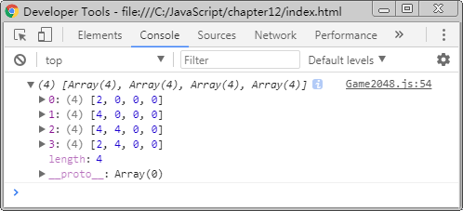
12.3 游戏功能实现
实现单元格移动——单元格左移
在Game2048函数中测试程序：
// 为了测试程序，临时更改board.arr的值
board.arr = [
[0, 0, 0, 2], [0, 2, 0, 2], [2, 2, 2, 2], [0, 2, 4, 0],
];
board.moveLeft();
console.log(board.arr);

Slide 27
12.3 游戏功能实现
实现单元格移动——单元格左移
注意
测试成功后，应及时删除测试代码，以避免影响后面的开发工作。由于2048游戏的右移、上移、下移操作与左移的实现原理是一样的，读者可参考moveLeft()方法完成moveRight()、moveUp()、moveDown()方法的编写。

Slide 28
12.3 游戏功能实现
实现单元格移动——动画效果移动单元格
继续在Game2048函数中编写以下代码，在单元格移动后执行一些相关操作。
board对象中编写onMove()和onMoveComplete()事件方法，与页面进行联动。
在onMove()方法体中，调用View的move()方法，用于每当Border对象中保存的单元格移动时，控制页面中的单元格移动。
onMoveComplete()事件方法，用于一次移动操作全部结束后，如果移动成功，则在棋盘中增加一个新单元格。

Slide 29
12.3 游戏功能实现
实现单元格移动——动画效果移动单元格
继续在Game2048函数中编写以下代码，在单元格移动后执行一些相关操作。
为View原型对象新增move()方法，对保存的数字单元格对象进行处理。
①将数字单元格对象中的toIndex对象替换成fromIndex对象。在替换前，先用变量clean保存toIndex对象。替换后，clean是目标对象，toIndex和FormIndex是被移动对象。
②删除数字单元格对象中的FormIndex属性，此时只有toIndex是被移动对象。
③为toIndex对象设置动画，以200毫秒的过渡时间移动到目标对象的位置。

Slide 30
12.3 游戏功能实现
实现单元格移动——动画效果移动单元格
继续在Game2048函数中编写以下代码，在单元格移动后执行一些相关操作。
为View原型对象新增move()方法，对this.nums对象中保存的单元格进行处理。
④动画执行结束后，判断当前是否为数字单元格合并操作，如果是，将clean单元格从页面中删除，并将toIndex单元格中的文本更改为新的数字，将class更新为新数字对应的样式。

Slide 31
12.3 游戏功能实现
实现单元格移动——通过键盘移动单元格
在Game2048函数中编写如下代码，为document添加键盘按下事件。
左移，利用board.moveLeft()方法处理。
上移，利用board.moveUp ()方法处理。
右移，利用board.moveRight ()方法处理。
下移，利用board.moveDown ()方法处理。
完成键盘事件后，通过浏览器测试程序，操作键盘方向键，按上（↑）、下（↓）、左（←）、右（→）控制数字单元格的移动，观察程序运行结果。

Slide 32
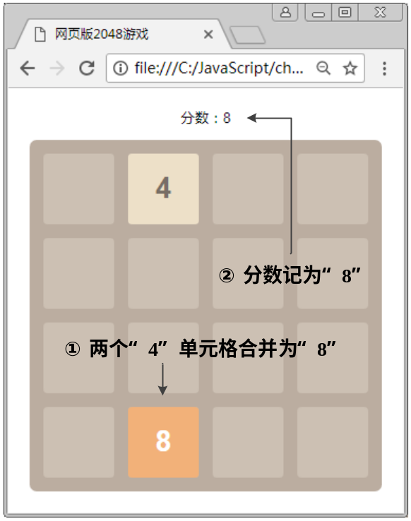
12.3 游戏功能实现
设置游戏分数
在Game2048函数中，继续编写board.onMove()方法，当e.to.num（合并后数字）大于e.from.num（被移动数字）时，表示发生合并，将合并后的数字累加到分数中。
在View构造函数中，获取显示分数的元素对象。
在View原型对象中增加updateSocre()方法，更新页面显示的分数。

Slide 33
12.3 游戏功能实现
判断胜利和失败
判断游戏是否获胜
判断游戏是否失败
完善游戏结束页面

Slide 34
12.3 游戏功能实现
判断胜利和失败——判断游戏是否获胜
继续编写Game2048()函数，实现游戏是否获胜的判断。
在Game2048()函数中，增加winNum变量保存胜利条件（2048）。
继续编写board.onMove()方法，e.to.num（合并后数字） 大于等于变量winNum，则游戏结束，给出提示信息。
Game2048函数中，在对键盘事件处理前，判断游戏是否结束，若已结束则停止键盘的移动操作。

Slide 35
12.3 游戏功能实现
判断胜利和失败——判断游戏是否失败
在border的原型对象中增加canMove()方法，表示当前是否还可以继续移动。
在该方法中，以左上角的单元格为基点，开始遍历。
如果当前单元格为0，表示可以移动。
如果相邻的右、下单元格与当前单元格数字相等，表示可以合并。
如果遍历完成后仍然没有符合条件的单元格，则说明当前已经无法移动了。
在Game2048函数内的board.onMoveComplete()事件方法中，调用board.canMove()方法，判断是否已经失败。

Slide 36
12.3 游戏功能实现
判断胜利和失败——完善游戏结束界面
在index.html中，找到游戏区，增加显示游戏结束画面的代码。
在View原型对象中增加win()和over()方法，分别用于显示获胜和失败的信息。
修改Game2048函数中游戏胜利和失败时，结束页面的相关代码。

Slide 37
12.3 游戏功能实现
重新开始游戏
在View原型对象中增加cleanNum()方法，用于清空页面中所有的数字单元格。
修改Game2048函数中的代码，将开始游戏相关的功能整理到start()函数中。
游戏分值的重置、页面分数的重置、清空页面数字单元格。
初始化单元格数组、生成第1个数字、第2个数字、将游戏状态设置为开始。
为“重新开始”按钮添加处理事件函数start()。
调用start()函数，用于在页面打开后自动开始游戏。

Slide 38
本章小结
本章通过网页版2048小游戏帮助大家综合运用前面所学的知识，培养大家在开发时能够站在项目的整体层面思考问题、分析问题与解决问题的能力。

